Slide 1

Číslo projektu | CZ.1.07/1.5.00/34.0423
Číslo materiálu | 4
název školy | Střední škola a Vyšší odborná škola cestovního ruchu, Senovážné náměstí 12, České Budějovice 370 01
Autor | Ing. Bc. Štěpánka Jáglová
Tématický celek | Podnikové činnosti
Ročník | druhý
Datum tvorby | 5.3.2013

Slide 2
Anotace:
Materiál je zaměřený na téma „Investiční činnost podniku“, zejména na vysvětlení dílčích kroků, které v podniku při investiční činnosti probíhají. Vše je doplněné praktickou ukázkou inventární karty.
Metodické pokyny:
Materiál slouží pro usnadnění výkladu dané problematiky, žákům současně jako podklad pro poznámky. Na snímku č. 11 jsou uvedené otázky, které slouží pro fixaci probírané látky a současně jako zpětná vazba pro učitele.

Slide 3
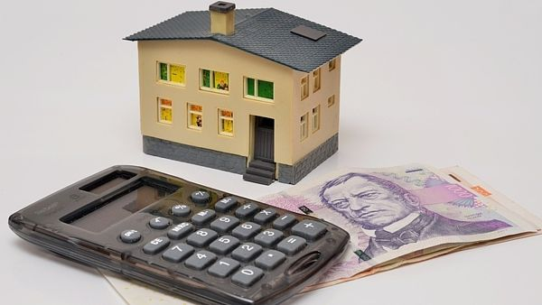
INVESTIČNÍ ČINNOST PODNIKU

Slide 4
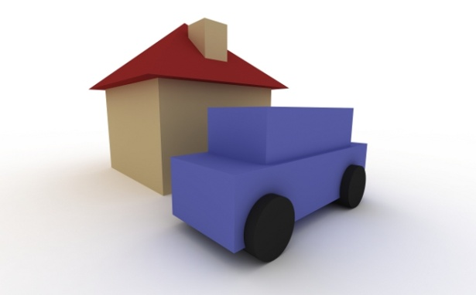
Investiční činnost
= použití kapitálu podniku na:
  Nákup dlouhodobého majetku
  Vložení (investování) do cenných papírů, zlata, nemovitostí, sbírkových předmětů apod.

Slide 5
Způsoby pořízení dlouhodobého majetku
Nákup, tzn. dodavatelský způsob (zálohy !)
Vlastní výrobou
Darováním
Přeřazením z osobního majetku do podnikání
Pomocí leasingu - „nájem“, který se člení na:
  Finanční leasing
  Operativní leasing
  Zpětný leasing

Slide 6
Opotřebení dlouhodobého majetku
Používáním se majetek podniku postupně opotřebovává
Opotřebení může být dvojí:
  Fyzické
  Morální
Pokud opotřebení vyjádříme v Kč = odpisy

Slide 7
Opotřebení dlouhodobého majetku
Opotřebený (odepsaný) majetek podnik zpravidla vyřazuje z evidence a nahrazuje majetkem novým = reprodukce dlouhodobého majetku:
  Prostá (starý stroj nahradíme novým strojem se stejným výkonem)
  Rozšířená (stroj nahradíme novým s vyšším výkonem)
  Zúžená (stroj nahradíme novým s menším výkonem)

Slide 8
Způsoby Vyřazení dlouhodobého majetku
Prodejem (zejména v případě nepotřebného majetku)
Likvidací (odepsaný, zastaralý majetek)
Darováním (bezúplatným převodem)
Přeřazením z podnikání do osobního majetku
V důsledku škody nebo manka

Slide 9
Evidence dlouhodobého majetku
Při převzetí majetku od dodavatele se pořizuje tzv. zápis o převzetí dlouhodobého majetku
Vlastní evidence se vede na tzv. inventárních kartách (inventární číslo, datum pořízení, vstupní cena, technické údaje, odpisy atd.)
Dokladem o vyřazení majetku je tzv. zápis o vyřazení dlouhodobého majetku
- veškerá evidence se zpravidla vede pomocí PC s využitím speciálního (účetního) software

Slide 10
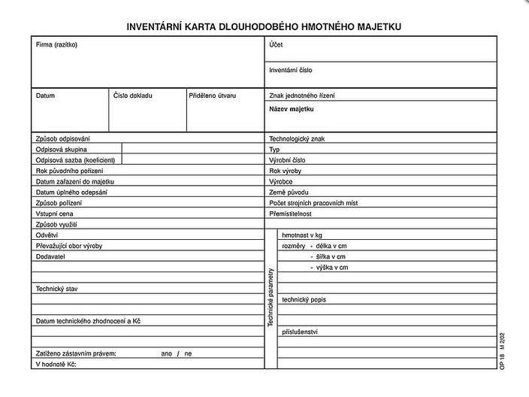

Slide 11
Otázky na závěr
Co patří mezi dlouhodobý majetek podniku?
Co znamená tzv. dodavatelský způsob pořízení dlouhodobého majetku?
Vysvětlete podstatu operativního leasingu.
Co jsou to odpisy?
Proč se majetek opotřebovává morálně?
Co znamená rozšířená reprodukce ?
Jaké údaje najdeme na inventární kartě?

Slide 12
Použité zdroje
KOČÍ J., ŠAMŠOVÁ L.: Základy ekonomiky pro střední a vyšší hotelové školy. Praha, Fortuna, 2009. 144 stran.
Obrázky dostupné na:
http://www.optys.cz/zbozi/inventarni-karta-dhm-a5_1018/ (cit. 5.3.2013)
http://www.novinky.cz/finance/297475-jen-polovina-cechu-chrani-svuj-majetek-pojistkou-madari-jsou-zodpovednejsi.html (cit. 5.3.2013)
http://www.haida.cz/zpravy/dalsi-skoleni-evidence-majetku-o-ucetnich-odpisech-podle-cus-c-708-tentokrat-v-mu-trutnov/ (cit. 5.3.2013)

Slide 13
Děkuji vám za pozornost
☺

